Slide 1
Учебно-производственный центр - Филиал ООО «Газпром трансгаз Нижний Новгород»
Практико-ориентированный подход
при обучении рабочих
Лёвкин Виктор Иванович, начальник Учебно-производственного центра
тел.: 59-0-12 e-mail: levkinvi@vtg.gazprom.ru
XI Международная научно-практическая конференция «ГРС и системы газоснабжения ПАО «Газпром»
Notes:
Добрый день!
Уважаемый Андрей Александрович!
Уважаемые участники конференции!
Тема моего доклада – Практико-ориентированный подход при обучении рабочих.
Более подробно разрешите остановиться на обучении персонала, эксплуатирующего ГРС.

Slide 2
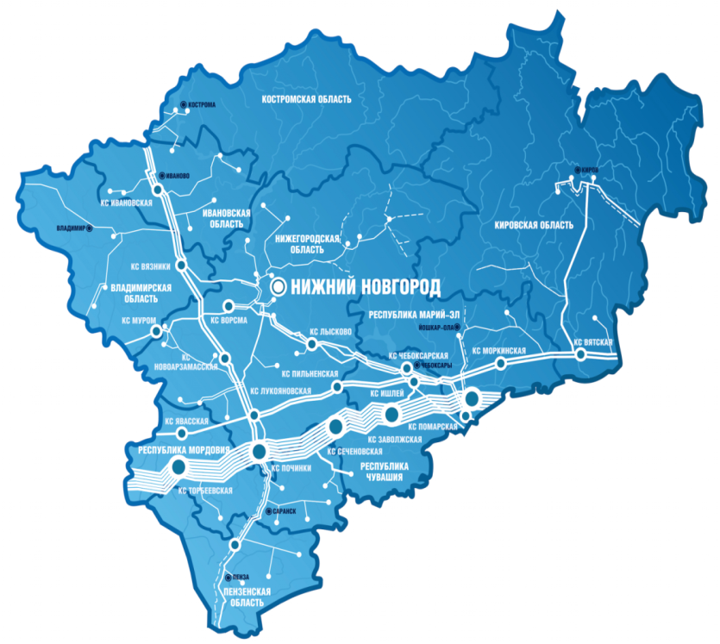
Тактико-технические характеристики Общества
Персонал ГРС
 | ФИЛИАЛЫ, ед. | 24
 | МАГИСТРАЛЬНЫЕ ГАЗОПРОВОДЫ, км | 8 162
 | ГАЗОПРОВОДЫ ОТВОДЫ, км | 5 404
 | КОМПРЕССОРНЫЕ ЦЕХА, шт. | 54
 | МАГИСТРАЛЬНЫЙ ТРАНСПОРТ ГАЗА, млрд. куб.м/год | 199,5
 | ПЕРСОНАЛ, чел. | 10 734
371 | ГРС, шт.
28,4 | ПОДАЧА ГАЗА потребителям РФ, млрд. куб.м/год
922 | ПЕРСОНАЛ по ГРС (филиалы), чел.
845 | ЧИСЛЕННОСТЬ рабочих ГРС, чел. (12% от общей численности рабочих)
77 | ЧИСЛЕННОСТЬ специалистов ГРС, чел.
ПРАКТИКО-ОРИЕНТИРОВАННЫЙ ПОДХОД ПРИ ОБУЧЕНИИ РАБОЧИХ
Notes:
Эксплуатация ГРС - одно из наиболее технологически насыщенных и ответственных направлений деятельности Общества.
В данном направлении задействовано 922 человек, из них 845 – рабочих.
От качества подготовки персонала Общества напрямую зависит задача бесперебойной подачи газа 12-ти процентам населения РФ.

Slide 3
Цели и задачи
Цель: повышение безопасности и качества труда работников путём гарантированного обеспечения необходимого уровня профессиональных компетенций
Задачи:
Удовлетворение потребности Общества в квалифицированном персонале.
Исполнение текущих и формирование перспективных планов непрерывного фирменного профессионального образования персонала Общества.
Обеспечение качества образовательных услуг в соответствии с требованиями стандартов в области образования и менеджмента качества.
Развитие корпоративной культуры Общества.
Результат:
Отсутствие несчастных случаев, аварий, инцидентов, нештатных ситуаций на объектах ГРС
Отсутствие предписаний и штрафов по результатам проверок инспектирующих органов.
Эталонное состояние эксплуатируемого оборудования и объектов.
ПРАКТИКО-ОРИЕНТИРОВАННЫЙ ПОДХОД ПРИ ОБУЧЕНИИ РАБОЧИХ
Notes:
Обучение работников Общества организовано в соответствии с требованиями Системы Непрерывного фирменного профессионального образования персонала и Политики управления человеческими ресурсами «Газпром».
Система устанавливает единые требования к организации процесса обучения и развития персонала, определяет содержание и порядок реализации профессионального образования персонала.
Целью профессионального обучения является обеспечение безопасной и надежной эксплуатации ГРС путем развития профессиональных компетенций персонала.
С введением профессиональных стандартов к традиционной парадигме обучения, то есть знания, умения и навыки, добавляется способность их применения, описанная через трудовые действия.
Результат работы системы – отсутствие несчастных случаев, негативных событий в производственной деятельности, а также - высокий уровень компетенций персонала и состояния эксплуатируемого оборудования.

Slide 4
Учебно-производственный центр
Общие сведения
Показатель | Всего | По ГРС
Общая площадь Учебного корпуса | 2062,5 кв.м
Общая площадь Учебного полигона | 9539 кв.м
Среднее количество слушателей, проходящих очное обучение за год | 6716 чел
- в среднем рабочие | 4429 чел. | 490 чел. (из них 310 - КЦН)
- в среднем руководители и специалисты | 2287 чел. | 39 чел.
Количество профессий, по которым проводится обучение | 22 | 3
Количество учебных лабораторий | 8 | 2
Количество учебных классов | 15 | 2
Количество мест в них | 293 | 36
Количество мастерских | 1 | 1
Количество сварочных постов | 16
Общая площадь общежития (99 мест) | 1135 кв.м
188 образовательных программ
21 преподаватель
3 по ГРС
13 учебных классов
2 по ГРС
2 лаборатории
1 по ГРС
1 мастерская
Учебный корпус
14 тренажеров
2 по ГРС
16 сварочных постов
6 лабораторий
2 учебных класса
Учебный полигон
ПРАКТИКО-ОРИЕНТИРОВАННЫЙ ПОДХОД ПРИ ОБУЧЕНИИ РАБОЧИХ
Notes:
Основной площадкой для реализации профессионального обучения персонала Общества является Учебно-производственный центр.
Акцент в обучении сделан на практико-ориентированный подход.
Залогом качественного обучения являются 3 тесно взаимосвязанные основные составляющие:
Материально-техническая база,
Учебно-методическое оснащение и
персонал, отвечающий за обучение.

Slide 5
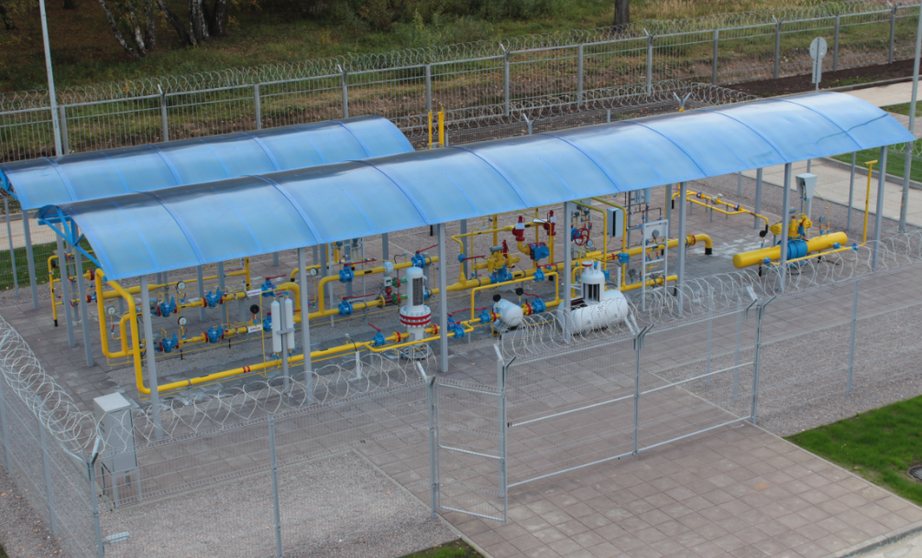
Материально-техническая база
Учебного полигона
Здание Учебного полигона:
Тренажер ГРС – база для практического обучения персонала
и испытаний новых видов оборудования
Год сдачи в эксплуатацию - 2013
2015 | Год ввода в эксплуатацию (начало обучения)
 | База для испытания и проверки нового оборудования заводов-изготовителей
 | Площадка отработки практических навыков (в том числе, проведение АПК)
 | База для проведения практических этапов конкурсов профессионального мастерства по направлению ГРС
Класс по охране труда и ПБ;
6 производственных лабораторий;
16 сварочных постов;
54 макета оборудования;
Историческая экспозиция
Открытая площадка
Учебного полигона:
Тренажер ГРС на Открытой площадке Учебного полигона
Год сдачи в эксплуатацию – 2015
14
Рабочие профессии
43
Курсы целевого назначения
14 полномасштабных макетов элементов КС, ГРС, ЛЧ, АСУиТМ;
200 км учебной линий связи;
7 образцов специальной техники
ПРАКТИКО-ОРИЕНТИРОВАННЫЙ ПОДХОД ПРИ ОБУЧЕНИИ РАБОЧИХ
Notes:
Основным инструментом в реализации данного вида обучения является Учебный полигон, который состоит из учебного корпуса и открытой площадки.
Лаборатории полигона оснащены высокотехнологичным оборудованием и разработками.
Отличительной особенностью объекта является то, что полномасштабные макеты и тренажеры размещены не разрозненными блоками, а технологически, информационно и логически связаны между собой.
Погружение персонала в данные условия позволяет изучить процесс транспортировки газа на системном уровне и отработать практические навыки и взаимодействие со специалистами смежных служб, как по своему направлению, так и на границах обслуживания.
Но Полигон является не только площадкой для обучения персонала.
В настоящее время кроме учебных функций он приобрел еще и испытательные, став точкой сотрудничества с заводами - изготовителями.
И оно является взаимовыгодным. Мы в учебном процессе получаем возможность эксплуатировать перспективные образцы оборудования, а предприятия получают объективную сравнительную оценку его характеристик, находясь в равных эксплуатационных условиях.
Объем выполняемых практических работ во время обучения ежегодно растет одновременно с расширением функционала.
Над созданием этой уникальной учебной базы работали сотрудники всех подразделений Общества.
С функционалом Учебного полигона вы более подробно познакомитесь в ходе рабочего визита на данный объект 24 октября.

Slide 6
Нормативная база, регламентирующая систему обучения в Обществе
Российская Федерация
Федеральный закон от 29.12.2012 № 273 – ФЗ «Об образовании в Российской Федерации»
ПАО «Газпром»
Комплексная программа повышения эффективности управления человеческими ресурсами ПАО «Газпром», его дочерних обществ и организаций на период 2016-2020 гг., утвержденная распоряжением ПАО «Газпром» от 17.02.2016 № 29.
ООО «Газпром трансгаз Нижний Новгород»
Приказы о проведении Заявочной кампании на 2017-2020 гг
Приказ Министерства образования и науки РФ от 18.04.2013 № 292 «Об утверждении порядка организации и осуществления образовательной деятельности по основным программам профессионального обучения»
Приказ Министерства образования и науки РФ от 02.07.2013 № 513 «Об утверждении перечня профессий рабочих, должностей служащих, по которым осуществляется профессиональное обучение»
Положение о системе непрерывного фирменного профессионального образования персонала ПАО «Газпром», утверждено приказом ПАО «Газпром» от 29.01.2016 г. № 42.
Положение об организации технической учебы рабочих в ООО «Газпром трансгаз Нижний Новгород»
План подготовки и повышения квалификации работников ООО «Газпром трансгаз Нижний Новгород»
Учебно-программная документация.
ПРАКТИКО-ОРИЕНТИРОВАННЫЙ ПОДХОД ПРИ ОБУЧЕНИИ РАБОЧИХ
Notes:
Всё обучение персонала базируется на жёстком соблюдении требований нормативной базы, регулирующей требования к персоналу и его обучению.
Документы подразделяются на 3 уровня: Российской Федерации, ПАО «Газпром» и «Газпром трансгаз Нижний Новгород».

Slide 7
Учебно-методическая база
Учебные программы актуализированы с учетом требований СНФПО, профессиональных стандартов и
синхронизированы с результатами производственной деятельности
Реестр учебных программ УПЦ, шт.
Утверждение профстандарта
Типовая программа
Разработка УПД
Согласование
Утверждение
Начало
Потребности производства
Завершение
6 | Учебных программ по ГРС, шт.
2 | Профессиональных стандарта по ГРС, шт.
2 | Справочника по профессиям ГРС, шт.
>170 | Презентаций, видеофильмов и лекций по ГРС
30 | Комплектов проверочных средств, шт.
Актуализация УПД
Требования
ПАО «Газпром»
Потребности производства
Изменения в НТД
Результаты АПК
Результаты проверок
Результаты расследований аварий, инцидентов
Результат:
Учебные программы на 100% актуализированы с учетом результатов анализа выполнения производственных показателей, проверок АПК, надзорных органов.
Реализован процесс непрерывного мониторинга необходимости в актуализации программ – 1 раз в год.
Актуализация программ УПЦ – основание для развития методической и материальной базы.
ПРАКТИКО-ОРИЕНТИРОВАННЫЙ ПОДХОД ПРИ ОБУЧЕНИИ РАБОЧИХ
Notes:
Учебно-программная документация разрабатывается на основе требований профессиональных стандартов и типовых программ.
Учебно-программная документация является живым организмом: ежегодно определяется необходимость актуализации в соответствии с утвержденным в Обществе Регламентом и с учетом многих факторов. Например таких, как:
- Введение нового оборудования;
Изменение требований нормативно-технической документации;
Результаты проверок инспектирующих и надзорных органов;
Результаты расследований несчастных случаев и нештатных ситуаций.
На всех этапах согласования идёт постоянное взаимодействие между Учебно-производственным центром, производственными отделами, подразделениями Администрации Общества, отвечающими за охрану труда, промышленную и пожарную безопасность, а также отделом кадров и трудовых отношений.
С учетом изменения учебно-программной документации проводится расширение функционала оборудования Учебного полигона.
В настоящее время учебно-методическая база постоянно расширяется с учетом изменения потребностей Общества.
Так, разработанные в 2017 году по поручению генерального директора Общества Справочники по всем рабочим профессиям, прошли многоэтапный процесс апробации начиная от рабочих до руководства Общества.
Справочник который присутствует у Вас в раздаточном материале по профессиям Оператор ГРС и Слесарь по РТУ, каждый рабочий сегодня имеет на рабочем месте, либо может скачать в свой смартфон.
Но процесс развития не завершен – материал Справочников ежегодно пересматривается и в случае необходимости актуализируется с последующей апробацией в филиалах и Администрации Общества.

Slide 8
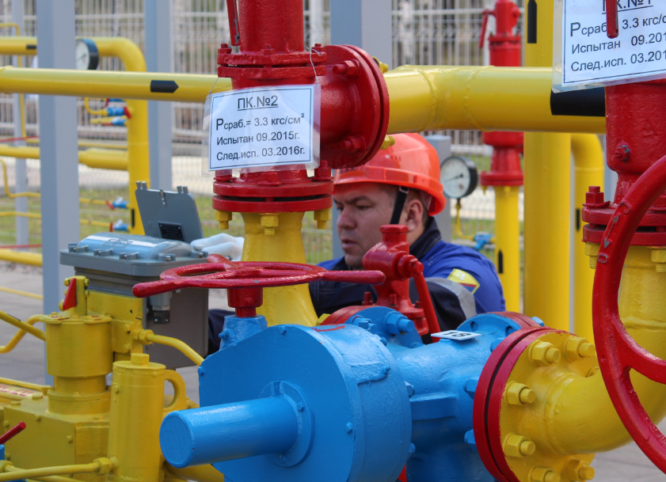
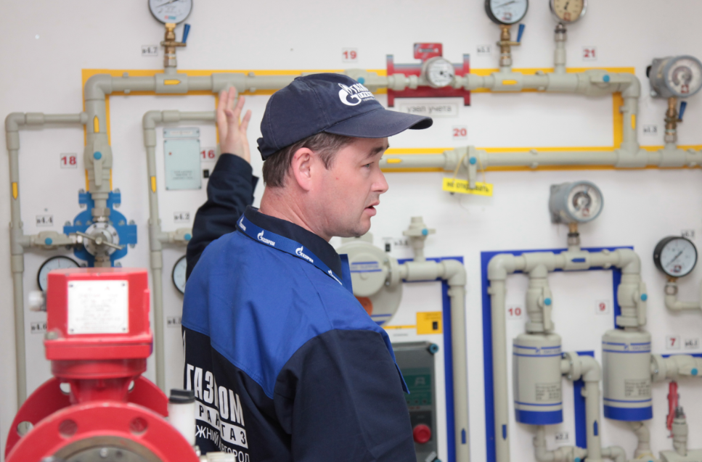
Реализация практико-ориентированного подхода в Обществе на примере ГРС
Цель: обучение персонала в условиях, максимально приближенных к реальному производственному процессу
3 | Обучающий персонал УПЦ, чел.
42 | Преподаватели ВПО в филиалах, чел.
Участие представителей ПОЭГРС в работе экзаменационной комиссии
4 Уровня обучения и контроля практических навыков
Обучение в УПЦ (3 человека)
Производственная практика
в филиале
Ежедневное задание
Дневник практики
Квалификационная работа
Квалификационный экзамен в УПЦ
Техническая учеба
в филиалах
Проводится в процессе трудовой
деятельности
До 50 часов в год на базе филиалов
Теоретическая часть
Практическая часть
42 преподавателя внутрипроизводственного обучения
1 чел
Начальник учебного участка
> 4 чел
Членов комиссии
1 чел
Инструктор производственного обучения
2
Этапа квалификации
Теоретическое обучение в УПЦ
Практическое обучение
на полигоне
1 чел
Преподаватель по ГРС
Теоретическая часть (билеты)
Практическая часть (тренажер ГРС)
1 чел
Мастер производственного обучения
Результат:
Реализованы 4 уровня обучения и контроля практических навыков: практическое обучение в УПЦ, производственная практика, аттестация, техническая учеба.
Обеспечен непрерывный процесс поддержания и повышения уровня профессиональных компетенций рабочих
ПРАКТИКО-ОРИЕНТИРОВАННЫЙ ПОДХОД ПРИ ОБУЧЕНИИ РАБОЧИХ
Notes:
Персонал, задействованный в обучении работников ГРС закрывает практически все потребности и включает в себя: 3 преподавателей УПЦ, 42 преподавателя внутрипроизводственного обучения в филиалах, инструкторов производственного обучения и членов аттестационных комиссий.
Обучение в УПЦ начинается преподавателем со сбора информации какое оборудование будут эксплуатировать обучающиеся. На основании этого расставляются акценты в предстоящих теоретических и практических занятиях. В учебном центре сформирована полная база данных о ГРС общества (фото, инструкции, паспорта технологические схемы) так что не редко ученик начинает знакомство со своей станцией именно во время учебы.
В ходе обучение перед работой на оборудовании обучающиеся сдают допуски к практическим работам;
При обучении оказываются в роли эксперта, инспектора и члена комиссии.
На практическом обучении за организацию процесса отвечают инструкторы производственного обучения с ежедневной оценкой выполненной работы.
По завершении практического обучения выполняется квалификационная работа и предварительная аттестация в комиссии филиала.
Аттестация в УПЦ проводится комиссией в составе не менее 4 человек с представительством руководителей производственных отделов и руководителей филиалов.
Процесс поддержания в актуальном состоянии и расширения знаний персонала – постоянный.
Между периодами обучения в УПЦ с обучающимися проводится техническая учеба на основе планов, согласованных с производственными отделами и УПЦ.
За качеством обучения организован постоянный контроль через учебный сайт УПЦ. Организована площадка для обмена методическими материалами, размещения видео открытых уроков.
Планы технической учебы также ежегодно актуализируются с учетом изменений требований НТД, результатов проверок и статистики нештатных ситуаций.

Slide 9
Периодичность обучения в разрезе категорий персонала
С 2016 года в Обществе периодичность обучения соответствует требованиям нормативных документов
1 раз в год
1 раз в 2 года
1 раз в 3 года
1 раз в 5 лет
Согласно требованиям НТД
Обязательное обучение персонала
Целевое обучение персонала
Молодые специалисты
Перспективный резерв кадров Общества
Оперативный резерв кадров Общества
Обучение рабочего персонала ГРС в УПЦ, чел.
Профессия | 2011 | …. | 2015 | 2016 | 2017 | 2018 | 2019
Оператор ГРС |  |  | 120 | 164 | 173 | 140 | 116
Слесарь по РТУ |  |  | 15 | 17 | 23 | 23 | 13
Слесарь по ЭиРГО |  |  | 11 | 9 | 10 | 7 | 12
Всего | 90 |  | 146 | 190 | 206 | 170 | 141
Периодическое обучение персонала
Руководители и специалисты администрации Общества
Руководители и специалисты основного производства
Рабочие по направлению ГРС
Несоответствие требованиям
Приведение в соответствие
Соответствие требованиям
Результат:
Периодичность обучения приведена в соответствие с требованиями нормативных документов
Поощрение внеочередных аттестаций персонала с повышением разряда на основании положительных результатов работы
Приведение персонала по эксплуатации ГРС к требованиям профессиональных стандартов – 100%
ПРАКТИКО-ОРИЕНТИРОВАННЫЙ ПОДХОД ПРИ ОБУЧЕНИИ РАБОЧИХ
Notes:
Результаты деятельности в направлении обучения следующие:
Периодичность обучения приведена в соответствие с требованиями НТД. В настоящее время, исключена возможность, чтобы работник не проходил повышение квалификации с повышением либо с подтверждением разряда, свыше 5 лет.
Кроме того, руководство Общества поощряет внеплановые направления персонала на повышения квалификации при условии выполнения установленных производственных показателей, то есть в полном объёме предоставляет возможность синхронизировать рост своей квалификации с ожидаемой карьерно-доходной траекторией.
В текущем году будет завершена работа по приведению персонала, эксплуатирующего ГРС, к требованиям профессиональных стандартов. До конца года будут обучены оставшиеся 6 Операторов ГРС.

Slide 10
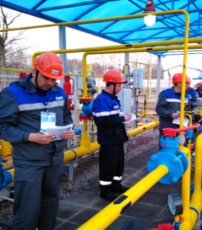
Результаты обучения по направлению ГРС
Оценка качества обучения – это отсутствие замечаний всех уровней
и положительная динамика выполнения показателей производственной деятельности
Результаты мониторинга АПК и количества замечаний ООО ВКУ «Газпром газнадзор» и Ростехнадзор по направлению ГРС
Замечания АПК Общества
Замечания ООО «Газпром газнадзор»
Замечания Ростехнадзора
-5%
-6%
48%
-4,5%
-34,5%
-54%
-17%
Результат:
Отсутствие несчастных случаев и нештатных ситуаций на объектах ГРС.
Снижение количества замечаний АПК и надзорных органов.
Повышение уровня знаний, показываемого на аттестации рабочего персонала на 5% .
ПРАКТИКО-ОРИЕНТИРОВАННЫЙ ПОДХОД ПРИ ОБУЧЕНИИ РАБОЧИХ
Notes:
Кроме восстановления периодичности обучения, основными показателями результативности обучения является отсутствие аварий, инцидентов, отказов и несчастных случаев, а также количество замечаний на различных уровнях АПК, и при проведении проверок инспектирующих органов.
Статистика в настоящее время подтверждает положительную динамику .

Slide 11
Выводы
3 уровня
2 ПС
Обучение персонала ГРС базируется на жёстком соблюдении требований нормативной базы и требований профессиональных стандартов
4 Уровня контроля и проверки практических навыков
Погружение обучающихся в реальные производственные условия – основа требуемого уровня профессиональных компетенций
6
программ
Актуализация учебных программ на основе непрерывного мониторинга производственных показателей
0
Усиление влияния результатов обучения на отсутствие несчастных случаев, аварий, инцидентов, нештатных ситуаций, статистики АПК и проверок от надзорных органов.
100%
Соблюдение периодичности обучения персонала ГРС. Приведение персонала ГРС к требованиям профессиональных стандартов
ПРАКТИКО-ОРИЕНТИРОВАННЫЙ ПОДХОД ПРИ ОБУЧЕНИИ РАБОЧИХ
Notes:
Итоги деятельности следующие:
Основа для разработки учебных программ – нормативная база уровня Российской Федерации, ПАО Газпром и Общества.
Отработка практических навыков организована на реальных моделях оборудования и в реальных условиях, в которых предстоит работать обучающемуся.
Необходимость изменения и дополнения программ обеспечивается постоянно на основании данных мониторинга производственных показателей деятельности.
В итоге результаты обучения оказывают реальное влияние на результаты производственной деятельности.
Персонал ГРС практически в полном объёме соответствует требованиям профессиональных стандартов.
Квалификация персонала поддерживается в актуальном состоянии.

Slide 12
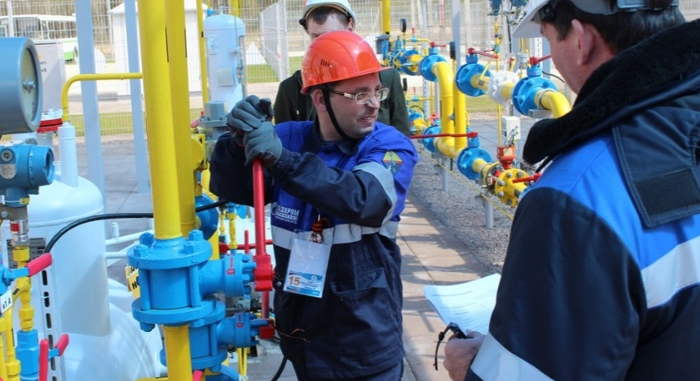
Перспективы развития
Развитие учебно-методической базы
Новое направление деятельности
 | Проведение независимой оценки квалификации персонала ПАО «Газпром» (профессия «Оператор ГРС») на соответствие требованиям профессионального стандарта «Работник по обеспечению работы ТУ редуцирования, учёта и распределения газа», утв. Приказом Минтруда России
 | Развитие функционала сайта Учебно-производственного центра по направлению ГРС
 | Актуализация методических материалов: Справочники по видам работ и Справочник для специалистов
Развитие тренажёров
 | Развитие функционала тренажера ГРС на Полигоне, установка нового оборудования
 | Создание слесарных мастерских с оборудованием под сжатым воздухом
 | Внедрение новых практических методов оценки персонала на квалификационных экзаменах
ПРАКТИКО-ОРИЕНТИРОВАННЫЙ ПОДХОД ПРИ ОБУЧЕНИИ РАБОЧИХ
Notes:
Чтобы существовать в современных условиях необходимо обеспечивать постоянное развитие.
Перспективы на ближайший период следующие:
В целях развития равноправного профессионального информационного пространства будет расширен функционал сайта УПЦ, где будут доступны рейтинги обучающихся по всем направлениям.
Продолжим работу по актуализации и расширению доступных методических материалов.
В текущем году завершим работу над созданием и апробацией справочников по основным видам работ и подготовим проекты Справочников для специалистов.
С целью развития материальной базы стоит задача расширить функциональность тренажера ГРС путём размещения нового оборудования;
Будет реализован в существующей слесарной мастерской подвод сжатого воздуха к рабочим местам для практических работ.
Работа по постоянному развитию существующей базы для обучения персонала не осталась без внимания:
- На основании экспертной оценки специалистов ОНУТЦ и Департамента 715 Учебная база нашего Общества была выбрана в числе 6 дочерних газотранспортных предприятий в качестве базы для проведения независимой оценки квалификации персонала по профессия «Оператор ГРС» на соответствие требованиям профессионального стандарта «Работник по обеспечению работы технологических установок редуцирования, учёта и распределения газа», что является задачей уровня ПАО «Газпром» и Российской Федерации.
До конца года нам предстоит провести оценку первой группы работников.
Есть уверенность, что мы с данной задачей справимся.

Slide 13
СПАСИБО ЗА ВНИМАНИЕ!
Лёвкин Виктор Иванович
начальник центра
Учебно-производственный центр – филиал
ООО «Газпром трансгаз Нижний Новгород»
тел.: (83147) 2-00-23
e-mail: levkinvi@vtg.gazprom.ru
ПРАКТИКО-ОРИЕНТИРОВАННЫЙ ПОДХОД ПРИ ОБУЧЕНИИ РАБОЧИХ
Notes:
Доклад окончен!
Спасибо за внимание!
Будем рады вас встретить на Учебном полигоне!

Slide 14
Реализация практико-ориентированного подхода в Обществе на примере ГРС
Организация обучения персонала в условиях, максимально приближенных к реальному производственному процессу.
3 | Обучающий персонал УПЦ, чел.
42 | Преподаватели ВПО в филиалах, чел.
4 | Уровня обучения и контроля практических навыков
 | Участие представителей ПОЭГРС в работе экзаменационной комиссии
Обучение в УПЦ (3 человека)
Практическое обучение на полигоне
1 чел
Начальник учебного участка
1 чел
Мастер производственного обучения
Теоретическое обучение в УПЦ
1 чел
Преподаватель по ГРС
Техническая учеба в филиалах
Проводится в процессе трудовой
деятельности
До 50 часов в год на базе филиалов
Теоретическая часть
Практическая часть
42 преподавателя внутри-
производственного обучения
Квалификационный экзамен в УПЦ
Производственная практика в филиале
Ежедневное задание
Дневник практики
Квалификационная работа
> 4чел.
Членов комиссии
2
Этапа квалификации
Теоретическая часть (билеты)
Практическая часть (тренажер ГРС)
Инструктор производственного обучения
1 чел
Результат:
Реализованы 4 уровня обучения и контроля практических навыков: практическое обучение в УПЦ, производственная практика, аттестация, техническая учеба.
Обеспечен непрерывный процесс поддержания и повышения уровня профессиональных компетенций рабочих
ПРАКТИКО-ОРИЕНТИРОВАННЫЙ ПОДХОД ПРИ ОБУЧЕНИИ РАБОЧИХ
Notes:
Персонал, задействованный в обучении работников ГРС закрывает практически все потребности и включает в себя: 3 преподавателей УПЦ, 42 преподавателя внутрипроизводственного обучения в филиалах, инструкторов производственного обучения и членов аттестационных комиссий.
Обучение в УПЦ начинается преподавателем со сбора информации какое оборудование будут эксплуатировать обучающиеся. На основании этого расставляются акценты в предстоящих теоретических и практических занятиях. В учебном центре сформирована полная база данных о ГРС общества (фото, инструкции, паспорта технологические схемы) так что не редко ученик начинает знакомство со своей станцией именно во время учебы.
В ходе обучение перед работой на оборудовании обучающиеся сдают допуски к практическим работам;
При обучении оказываются в роли эксперта, инспектора и члена комиссии.
На практическом обучении за организацию процесса отвечают инструкторы производственного обучения с ежедневной оценкой выполненной работы.
По завершении практического обучения выполняется квалификационная работа и предварительная аттестация в комиссии филиала.
Аттестация в УПЦ проводится комиссией в составе не менее 4 человек с представительством руководителей производственных отделов и руководителей филиалов.
Процесс поддержания в актуальном состоянии и расширения знаний персонала – постоянный.
Между периодами обучения в УПЦ с обучающимися проводится техническая учеба на основе планов, согласованных с производственными отделами и УПЦ.
За качеством обучения организован постоянный контроль через учебный сайт УПЦ. Организована площадка для обмена методическими материалами, размещения видео открытых уроков.
Планы технической учебы также ежегодно актуализируются с учетом изменений требований НТД, результатов проверок и статистики нештатных ситуаций.

